Slide 1
한국의 영토 ‘독도’
21901514 중국어중국학과 신혜림

Slide 2
목차
1. 이 주제를 선택하게 된 이유
2. 독도의 가치
3. 독도에 대한 일본의 주장
4. 독도가 한국 땅이라는 역사적 근거

Slide 3
1. 주제선택 이유
“독도는 왜 우리 땅인가?”
한가지라도 정확한 근거를 들어 설명하지 못했음

Slide 4
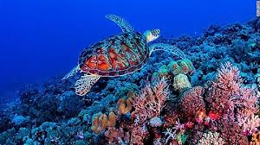
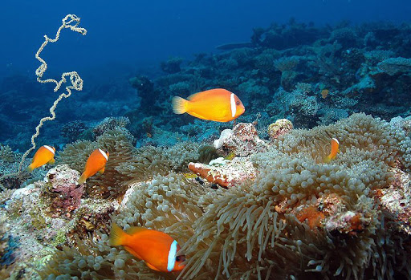
2. 독도의 가치
1) 독도의 바다는 ‘황금어장’이라고 불림.

Slide 5
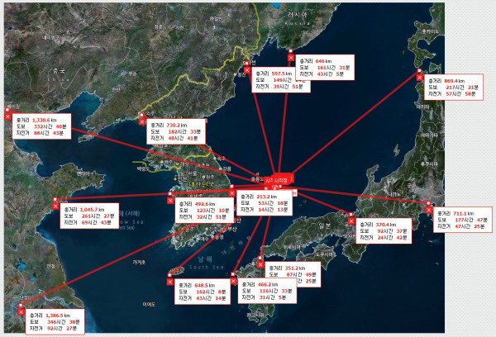
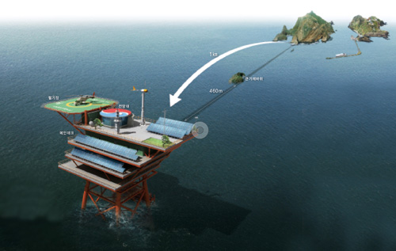
2. 독도의 가치
2) 원거리에서 북한, 일본 및 러시아의 군사활동을 감시하고 견제 가능.
3) 항공 및 통신기지.
4) 해양과학기지(동해의 해양, 기상 상태 관측)

Slide 6
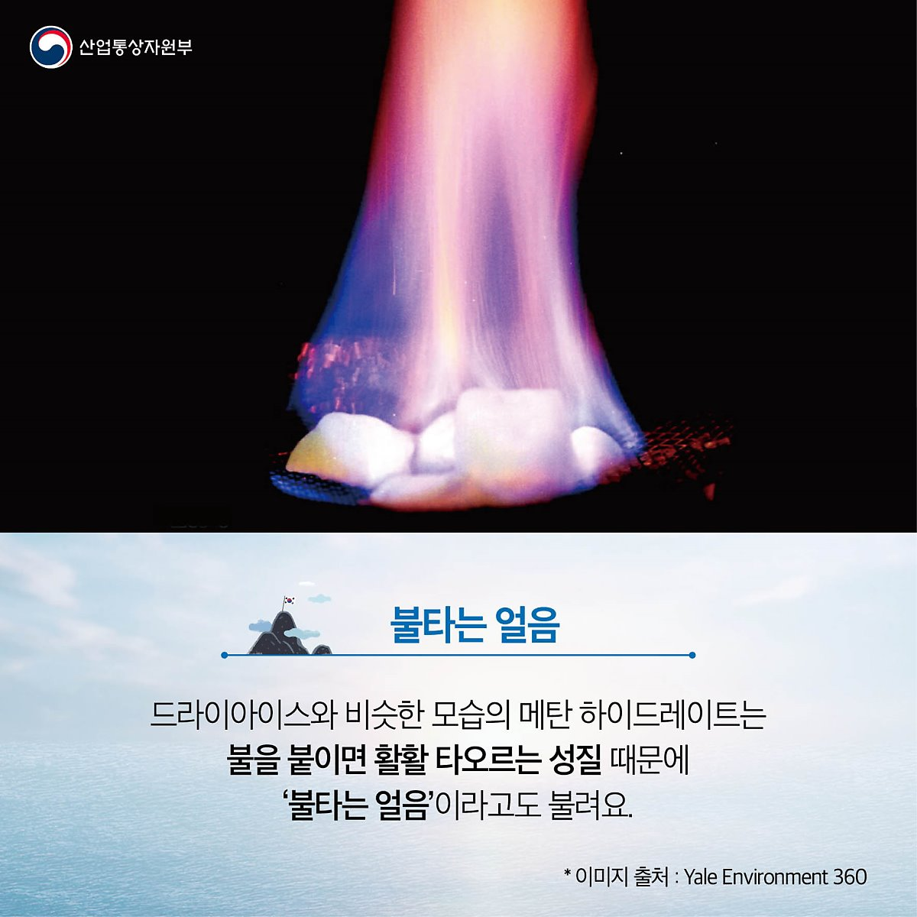
2. 독도의 가치
5) 해양자원 ‘메탄 하이드레이트(천연가스가 얼음처럼 고체화 된 상태)’

Slide 7
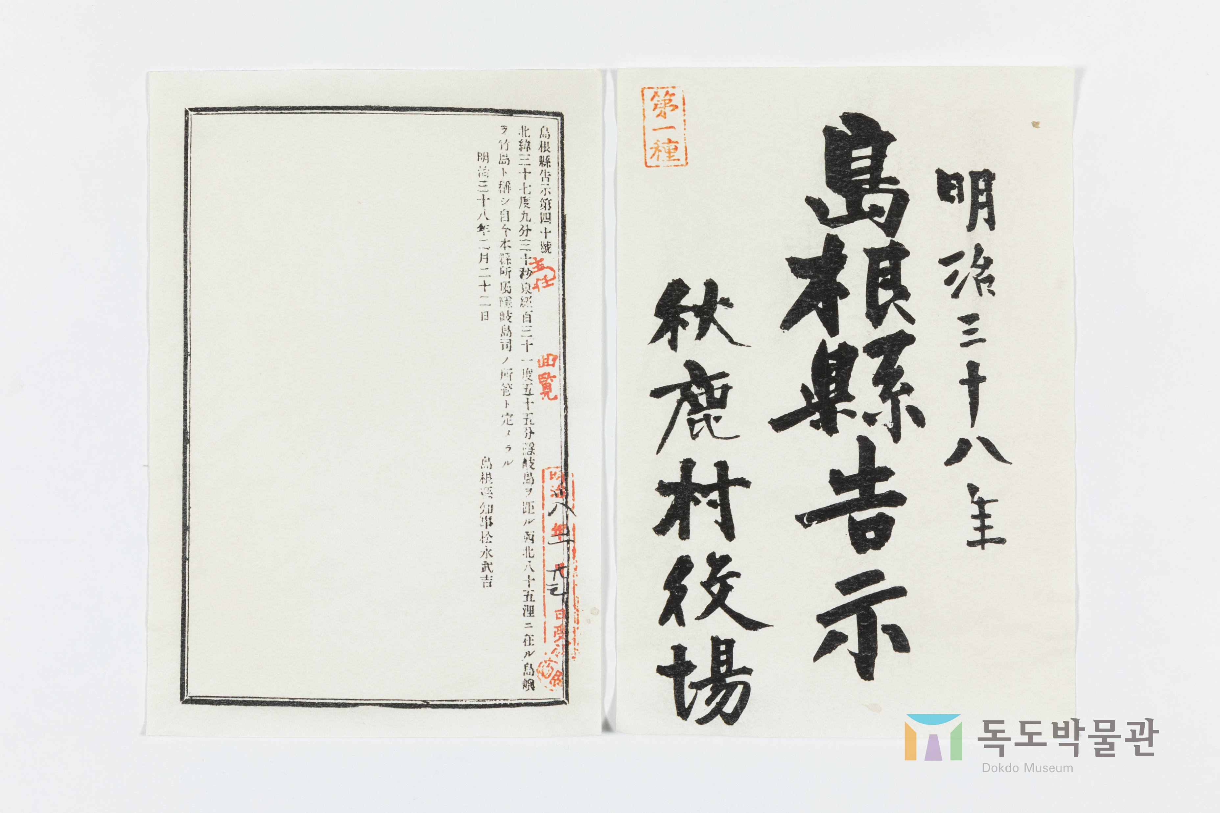
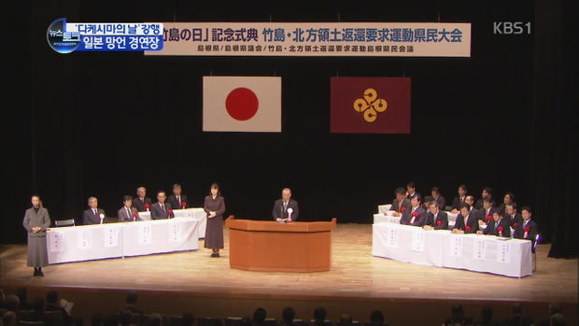
3. 독도에 대한 일본의 주장
시마네현 고시(1905)
독도를 ‘다케시마’라고 칭하고 시마네현 관할에 든다는 고시가 내려옴
‘다케시마의 날(1905)’

Slide 8
3. 독도에 대한 일본의 주장
1) 한국이 옛날부터 다케시마를 인식하고 있었다는 근거 없음
2) 울릉도의 도항을 금지한 것이지 독도의 도항을 금지가 아님
3) ‘샌프란시스코 평화조약(1951)’에는 일본이 포기해야 하는 지역- ‘제주도, 거문도 및 울릉도를 포함한 조선’으로 표기, 독도 표기X
4) 일본은 다케시마의 영유권을 둘러싼 문제를 국제사법재판소에 회부하자고 제안했지만 한국측은 모두 거부

Slide 9
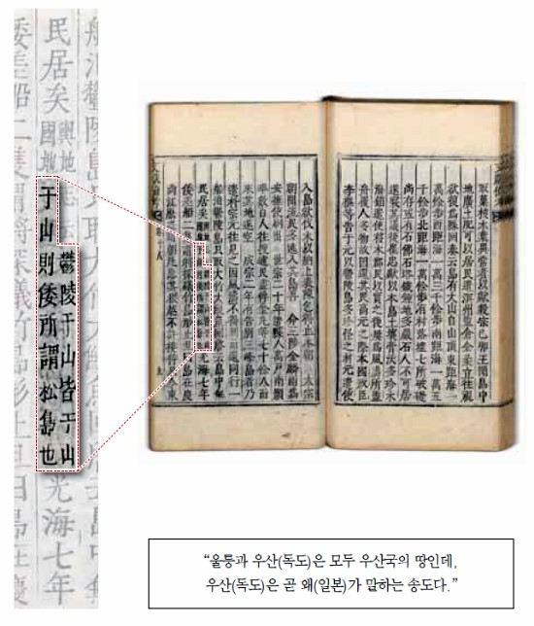
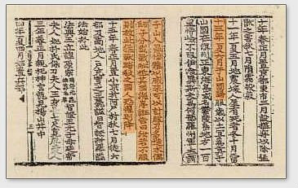
4. 독도가 한국땅인 이유
1) <삼국사기(512)>
“신라 이찬 이사부가
우산국(울릉도)을 정벌하여
신라가 우산국(울릉도)을 복속했다.”
일본 ”신라가 복속한 것은 울릉도이지 독도가 아님”
<동국문헌비고(1770)>
“울릉도와 우산도(독도)는 모두 우산국의 땅이다.”

Slide 10
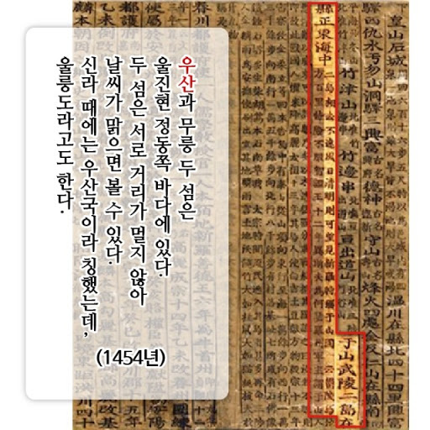
4. 독도가 한국땅인 이유
2) <세종실록지리지(1454)>

Slide 11
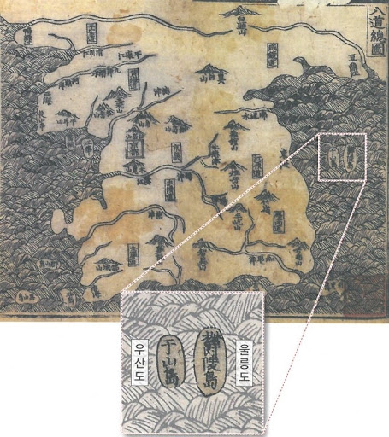
4. 독도가 한국땅인 이유
3) <팔도총도(1530)>
‘동람도(동쪽 나라의 지도라는 뜻)’라고도 부름
울릉도와 우산도(독도) 둘 다 그려져 있지만 위치가 다르게 표기됨
일본 “지도에 표기 된 우산도는 독도가 아니라 울릉도 옆에 있는 ‘댓섬’이라 불리는 ‘죽도’이다.”

Slide 12
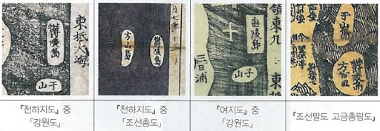
4. 독도가 한국땅인 이유
3) <팔도총도(1530)>
울릉도와 우산도(독도)의 위치가 바뀐 이유는?
조선인들은 해류나 계절풍 등을 이용하여 울릉도를 거치지 않고 독도에 도착
과학 기술이 발달하지 않은 당시에는 독도의 정확한 위치를 모를 수 있음
어떤 학자들은 우산도를 울릉도의 서쪽이나 남쪽 또는 북쪽에 그려 넣은 지도들을 보고 지면이 부족하다고 생각

Slide 13
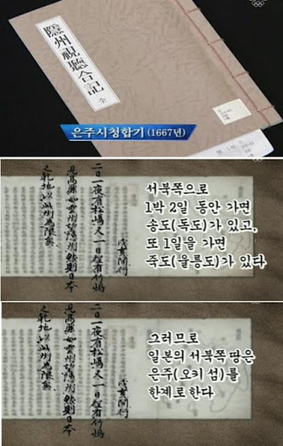
4. 독도가 한국땅인 이유
4)<은주시청합기(1667)>
일본 오키섬의 지방관리인 사이토 도요노부거가 편찬한 지리지

Slide 14
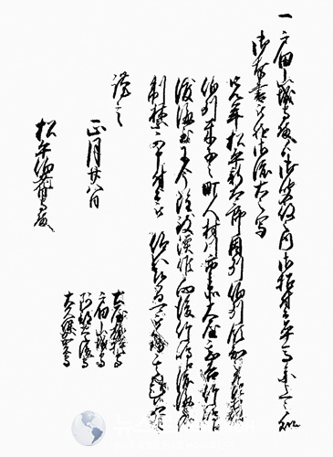
4. 독도가 한국땅인 이유
5) 다케시마(울릉도) 도해금지령(1696)
일본 막부는 돗토리번을 통해 울릉도와 독도가 일본령이 아님을 확인

Slide 15
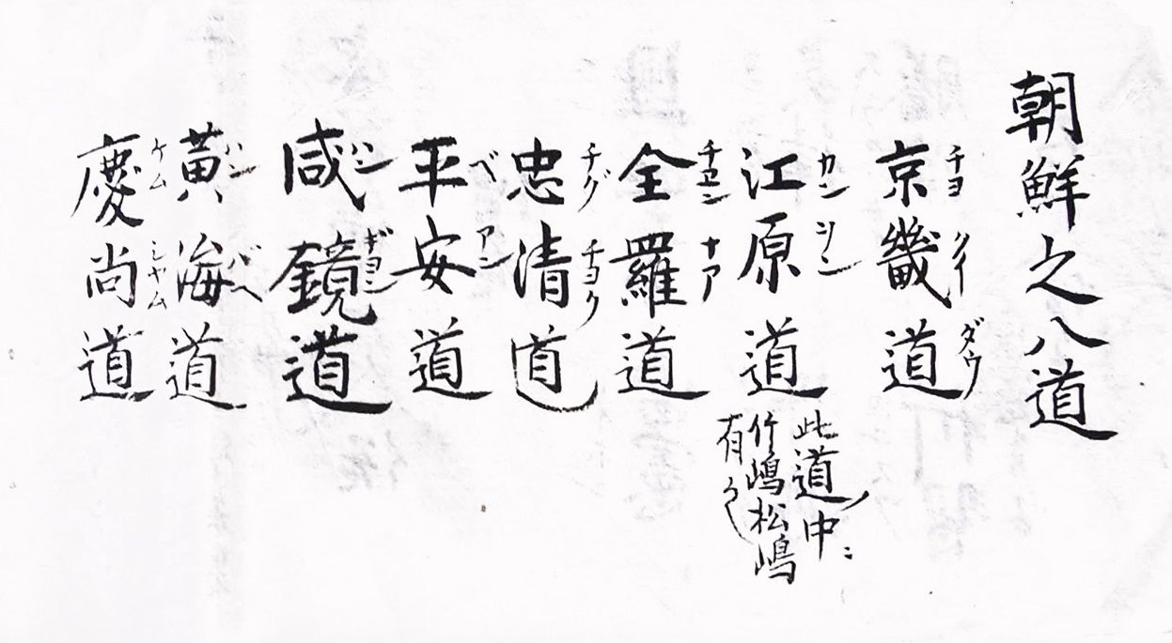
4. 독도가 한국땅인 이유
6) 1969년 안용복이 오키섬 관리에게 받아낸 문서로 ＇죽도(울릉도)와 송도(독도)가 강원도에 속한 조선의 영토’로 표기되어 있음

Slide 16
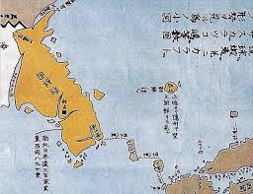
4. 독도가 한국땅인 이유
7) 삼국접양지도(1785)
울릉도와 독도가 조선땅이라고 써져 있고 색도 일본 땅과 구별된 조선 땅과 같은 노란색으로 칠해져 있음

Slide 17
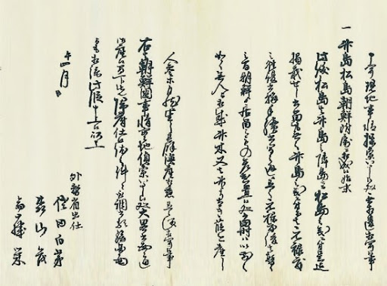
4. 독도가 한국땅인 이유
8) 1870년 일본정부의 최고권력기관인 태정관이 외무성에게
“다케시마(울릉도)와 마쓰시마(독도)가 조선의 부속 된 전말에 대해 조사하라.” 라고 명함.

Slide 18
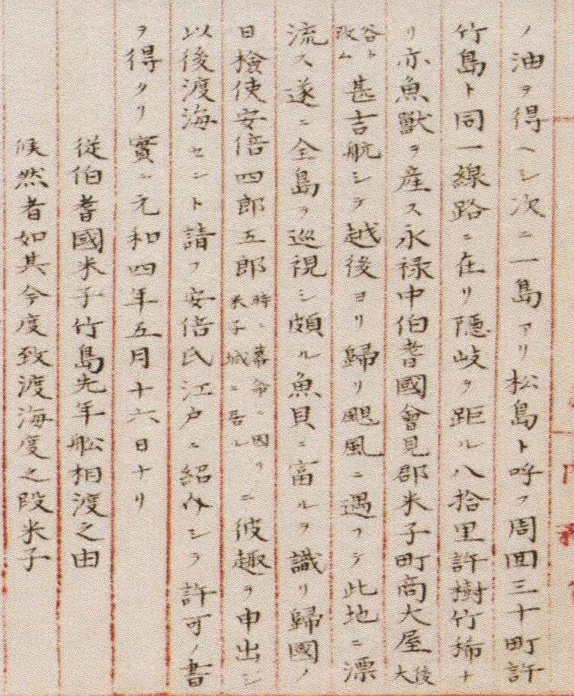
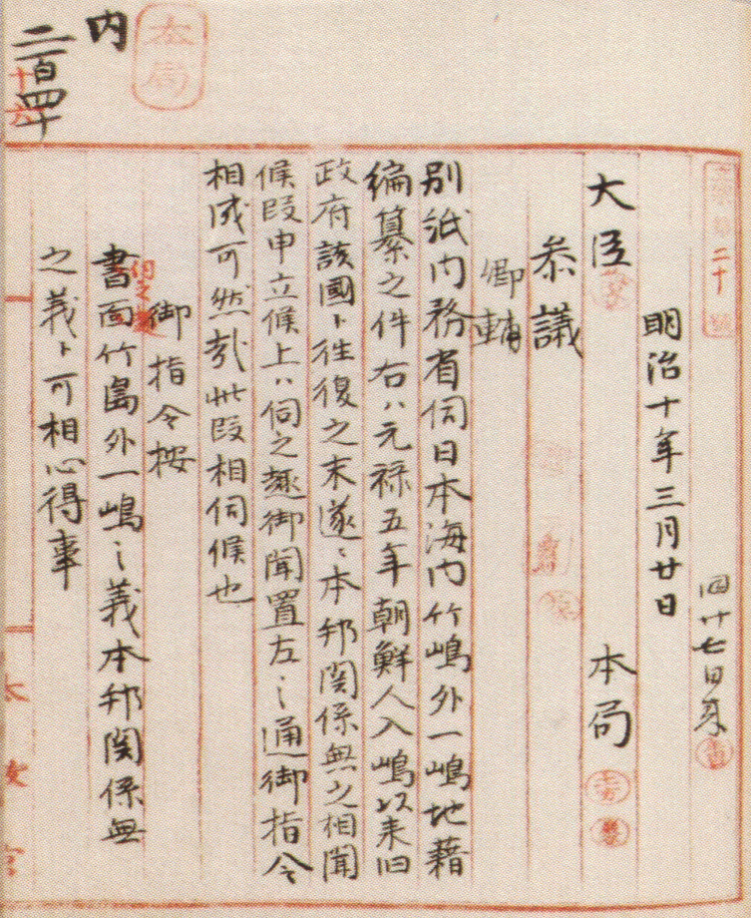
4. 독도가 한국땅인 이유
태정관의 별지의 일도 설명
‘일도는 마쓰시마(독도)라고도 부르며 주위에는 약 30정 (약3.3km), 다케시마와 동일 항로에 있고 오키 섬에서 80리 (해리로 약 148km)’
-> 독도
9) 태정관 지령(1877)
시마네현과 내무성 “다케시마(울릉도)와 일도는 에도시대에 일본과 같게 없는 땅이 된 것으로 알고 있으나 이 점을 다시 여쭙겠다.”
태정관 “다케시마(울릉도)와 일도는 본방(일본)과 관계가 없는 것으로 명심할 것.”

Slide 19
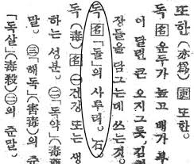
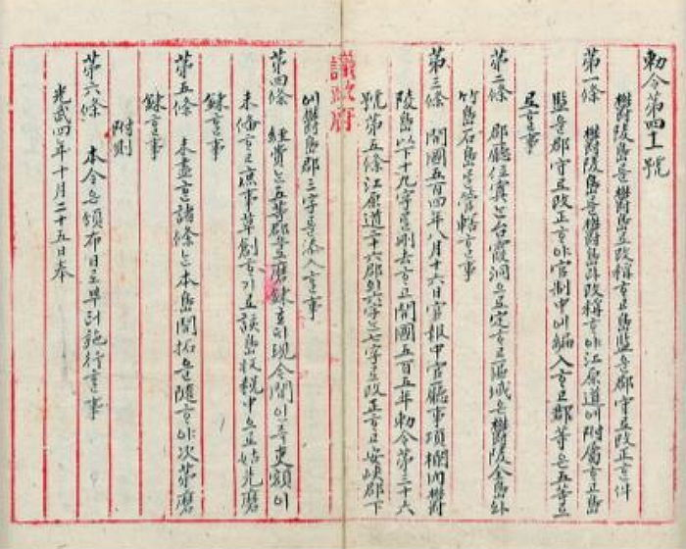
4. 독도가 한국땅인 이유
일본 “’석도’라는 단어가 ‘독도’와 같다는 문헌 기록 없기에 인정 할 수 없음”
<조선어사전(1929)>
P. 379쪽 ‘독: 돌의 사투리, 石(석)’
10) 대한제국칙령 제 41호(1900)
고종황제 ＂울릉도를 울도로 개칭하고 울도 군수가 울릉도와 석도(독도)를 관할하도록 한다.”

Slide 20
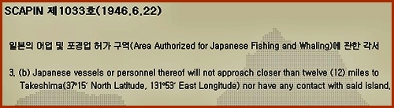
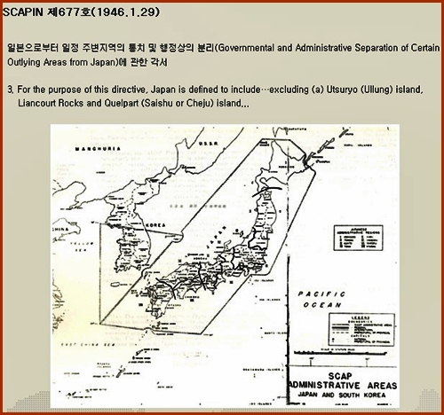
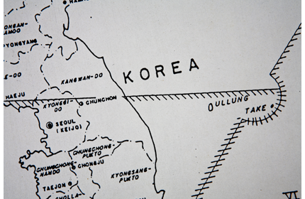
4. 독도가 한국땅인 이유
11) 연합국 최고사령관 각서 제677호(1946)
일본의 영역에서 ‘울릉도, 독도, 제주도는 제외된다.’
각서 제 1033호로 일명 ‘맥아더 라인’ 설치
일본어선의 조업규역 규정, 독도에 대한 일본 측 접근 금지

Slide 21
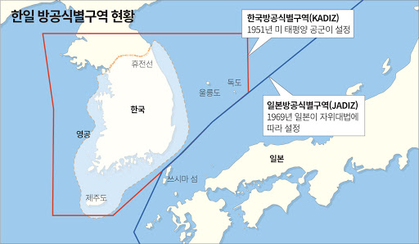
4. 독도가 한국땅인 이유
12) 한국방공식별구역(KADIZ: Korea Air Defense Identification Zone)
1950년 6.25 전쟁이 발발하자 유엔군과 미국 태평양 공군 사령관이 설정 했는데 독도가 포함되어 있음
해당 라인은 지금도 국제사회에서 인정받고 있음

Slide 22
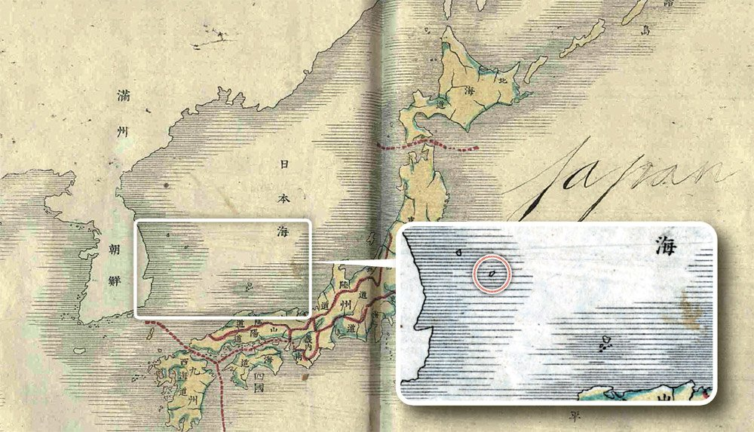
4. 독도가 한국땅인 이유
13) 신찬지지(1887)
일본 지리 교과서
울릉도와 독도가 일본과 달리 한국의 영역임을 표시하는 가로줄에 표시함

Slide 23
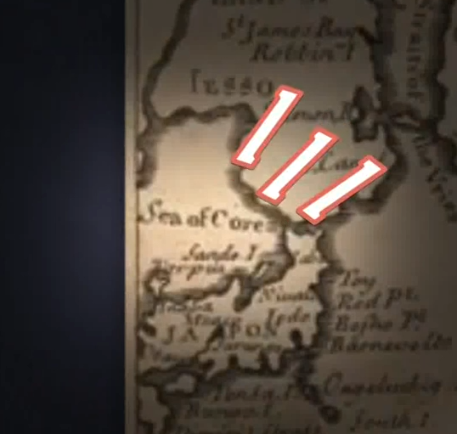
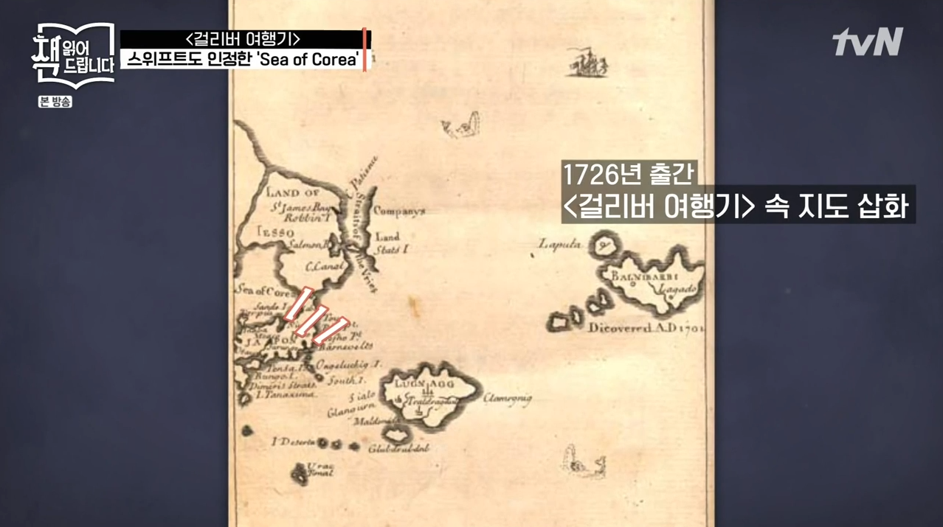
걸리버 여행기의 독도
https://www.youtube.com/watch?v=uDgMG9bQsww

Slide 24
Q&A

Slide 25
감사합니다
(Thank You For Listening)

